Slide 1
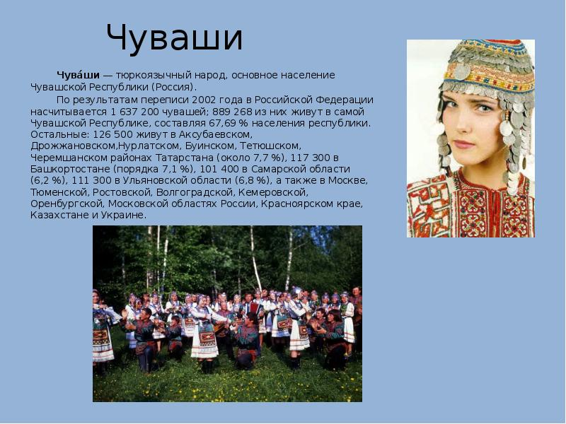
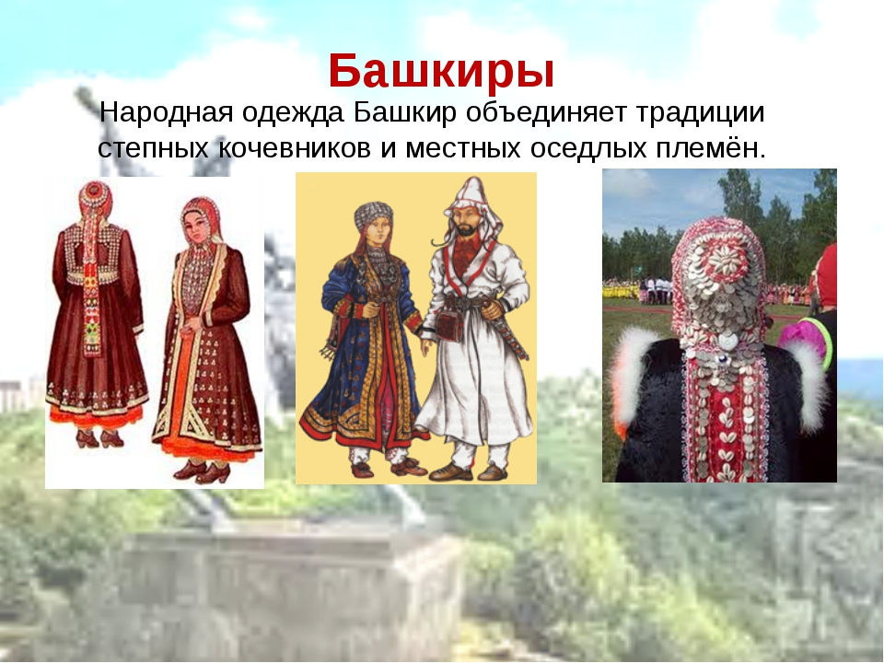
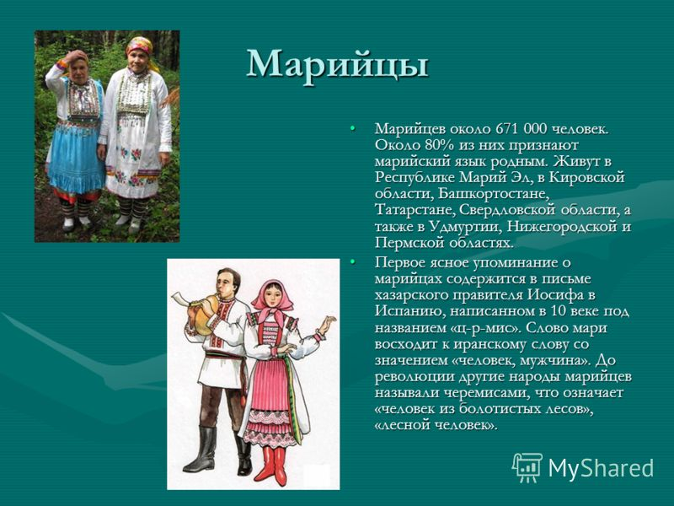
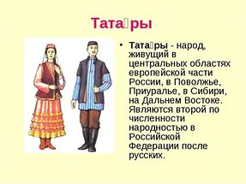
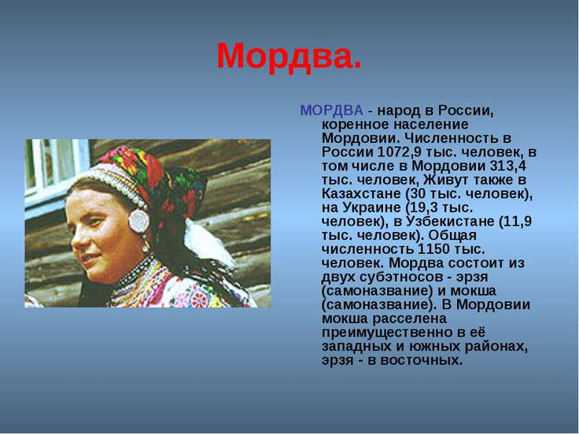
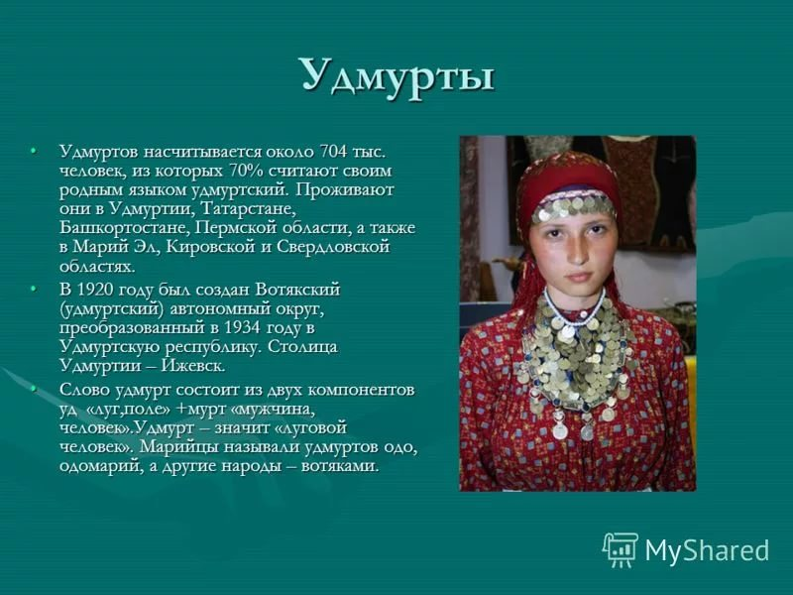
Н А Р О Д Ы П О В О Л Ж Ь Я

Slide 3
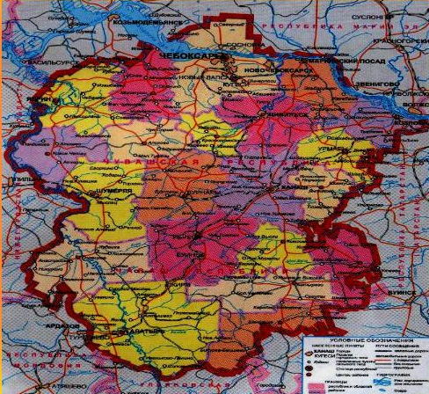
Карта Чувашии

Slide 4


Государственные символы Чувашии
герб
флаг

Slide 5
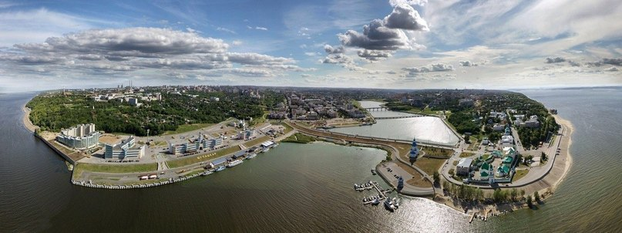
ЧЕБОКСАРЫ-столица Чувашии

Slide 6
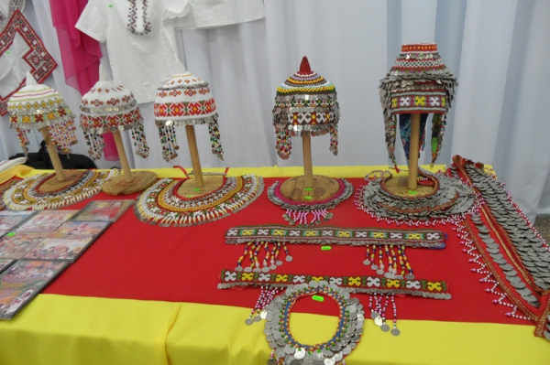
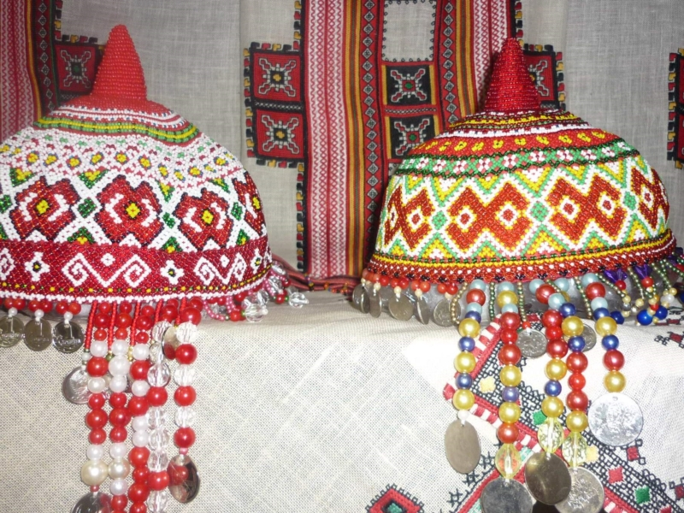
Головные уборы: тухъя (у девушек) и хушпу (у замужних женщин)

Slide 7
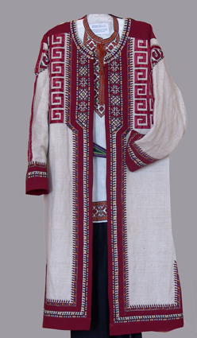
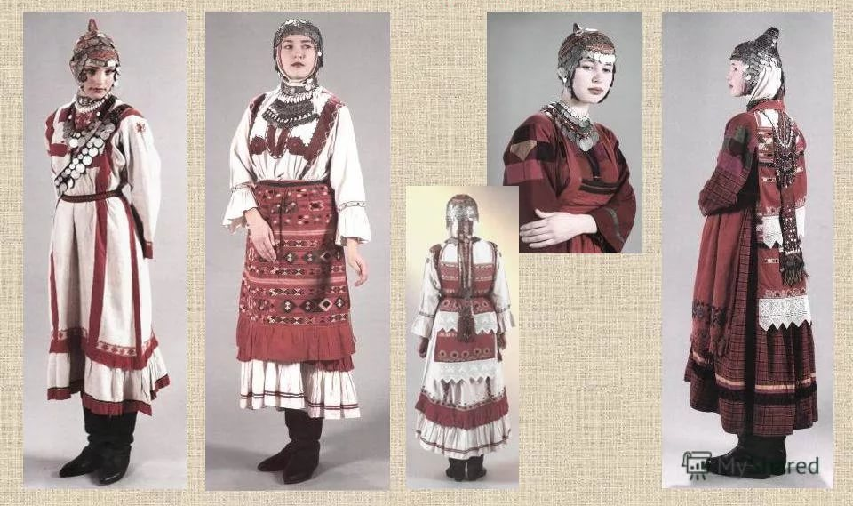
Национальный костюм

Slide 8
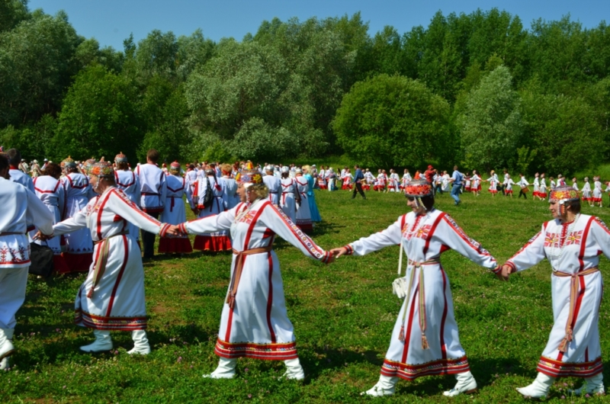
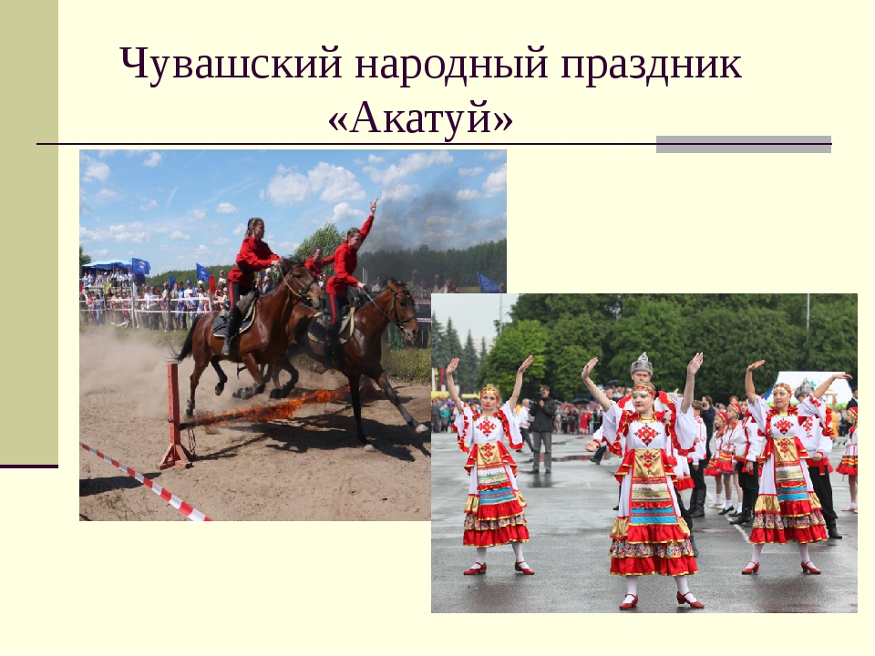
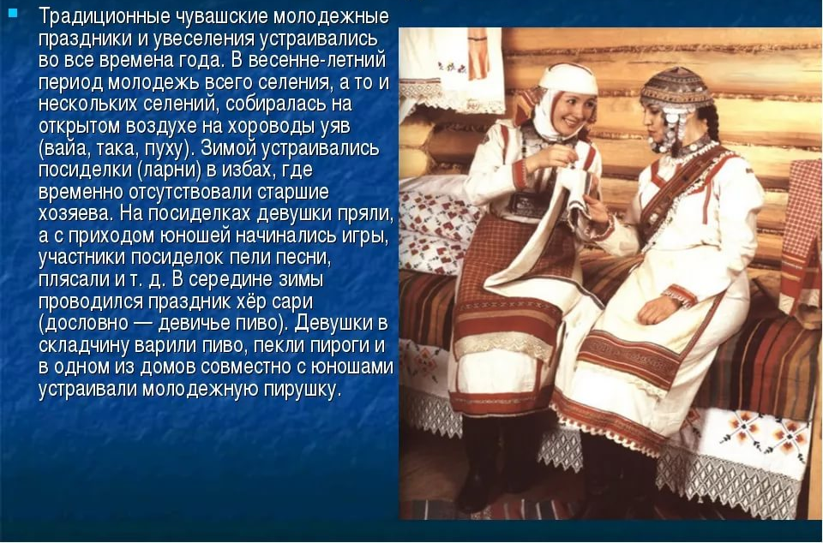
Народные праздники: акатуй уяв посиделки

Slide 9
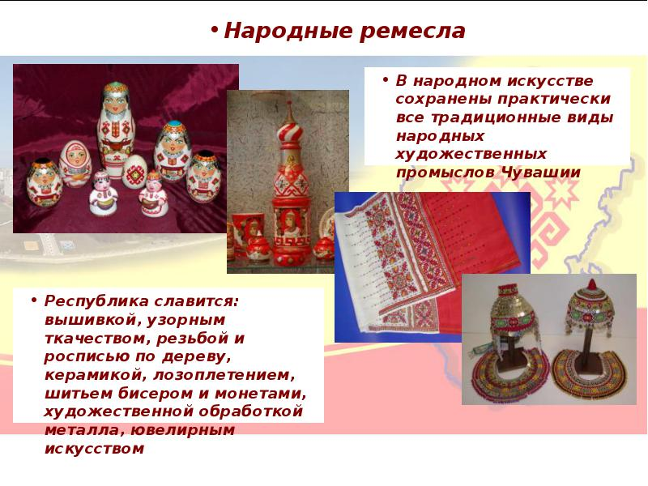

Slide 10
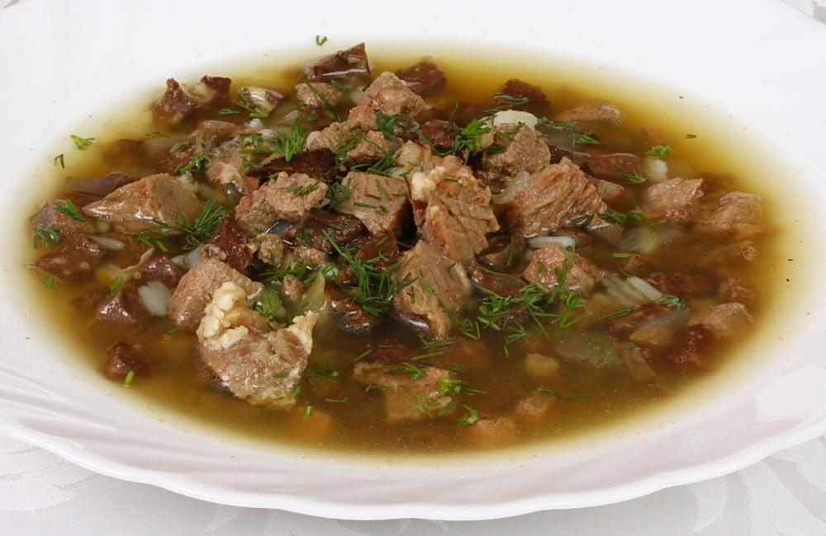
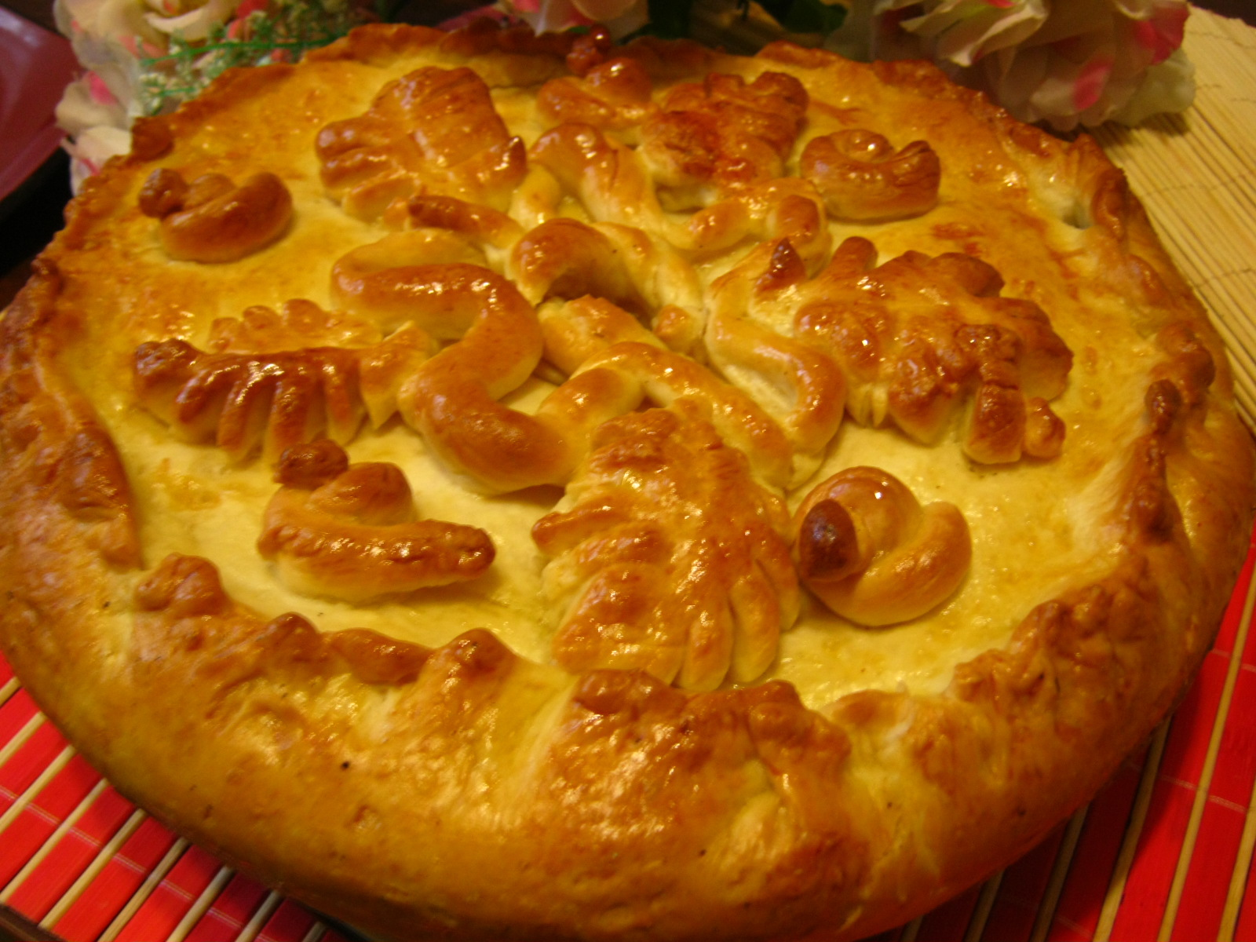
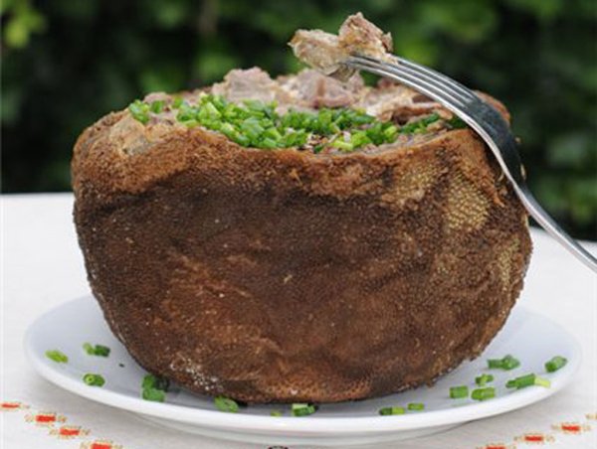
Национальные блюда: шырттан хуплу какай шурпи

Slide 11
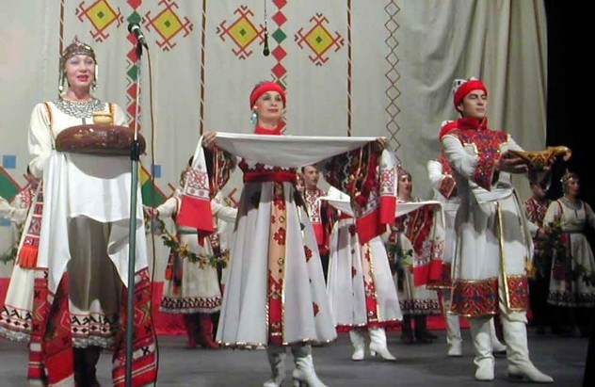
Добро пожаловать в ЧУВАШИЮ
Хвала тебе, Чувашия, мой дом!
И имя, и язык твой-сердцу свято.
Дубравами и хмелем, и трудом.
И песнями, и вышивкой богата.
Жива в узорах древних нити сила,
Связавшая народы в их судьбе.
Ты будешь жить во мне, моя Россия!
Пока живёт Чувашия в тебе!

Slide 13
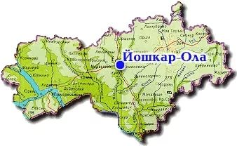
Карта Марийской Республики

Slide 14

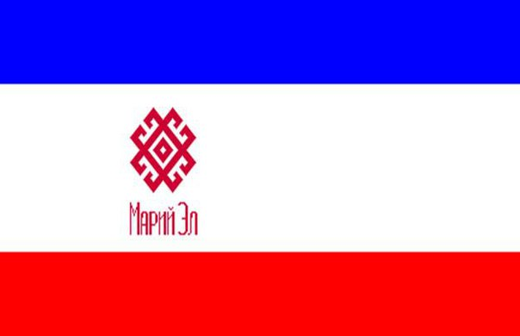
Государственные символы: герб флаг

Slide 15
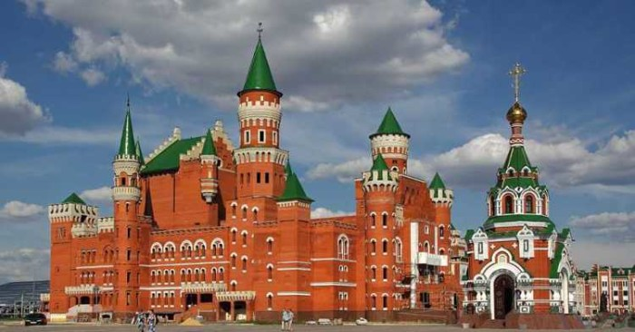
Столица – Йошкар-Ола

Slide 16
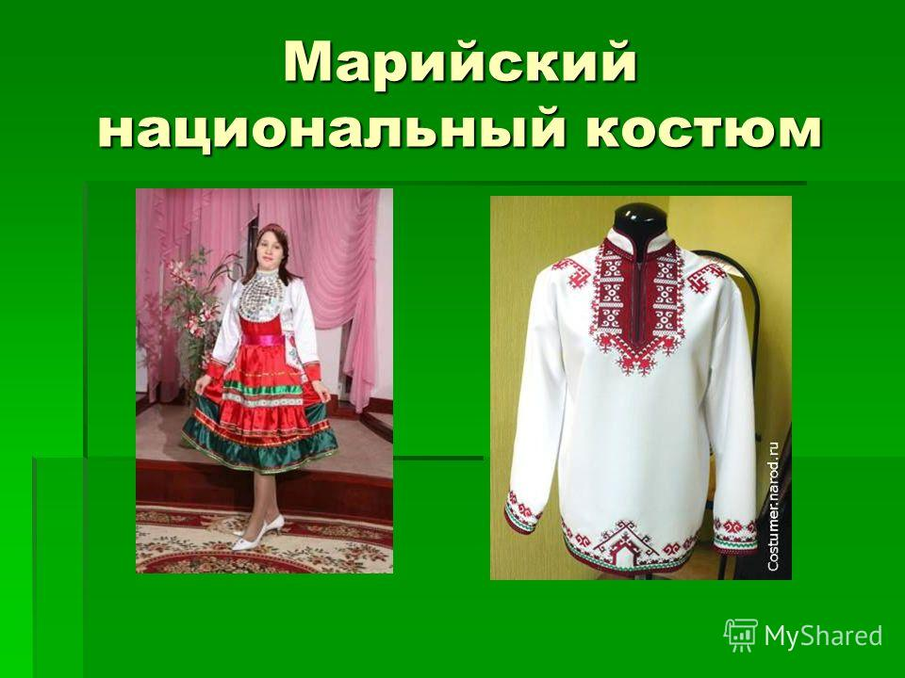
Марийский национальный костюм

Slide 17
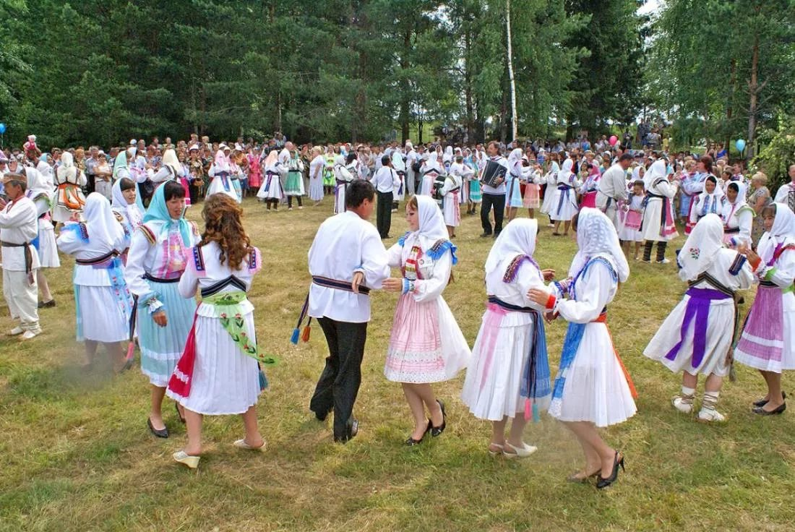
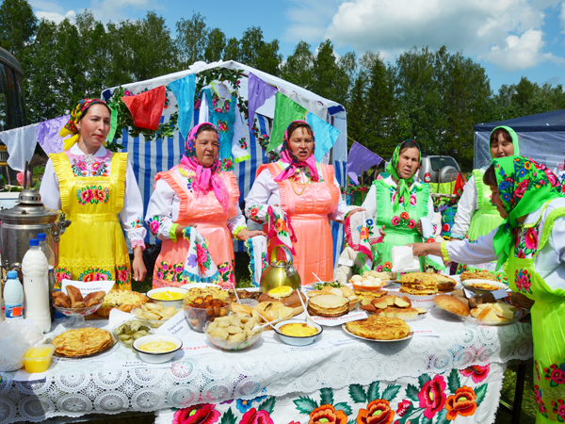
Праздники марийского народа: агавайрем пеледыш пайрем

Slide 18
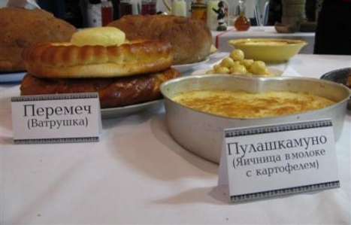
Национальные блюда

Slide 20
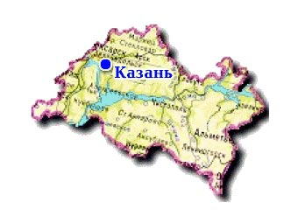
Карта Татарстана

Slide 21

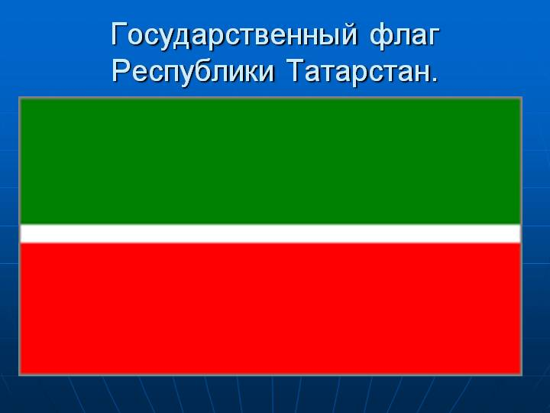
Государственные символы Татарстана:
герб флаг

Slide 22
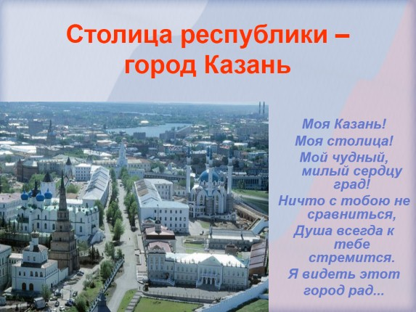
Столица – город Казань

Slide 23
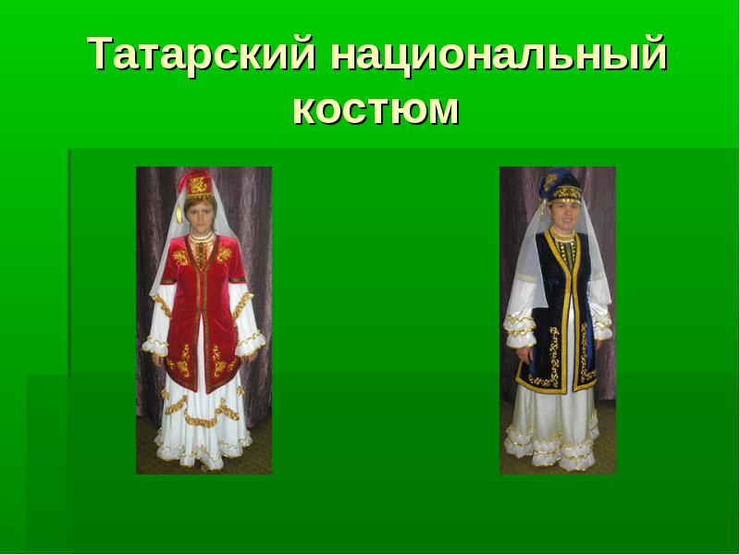
Татарский национальный костюм

Slide 24
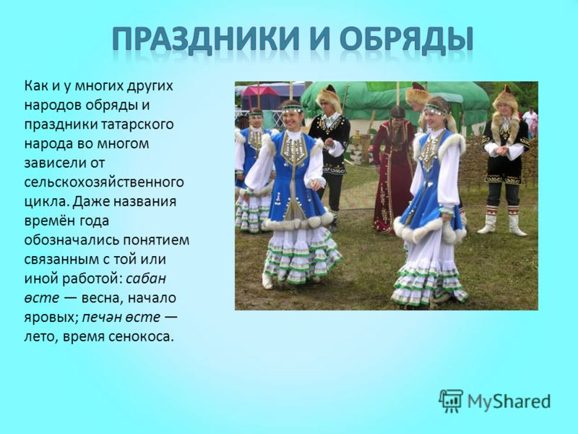
Праздники и обряды

Slide 25
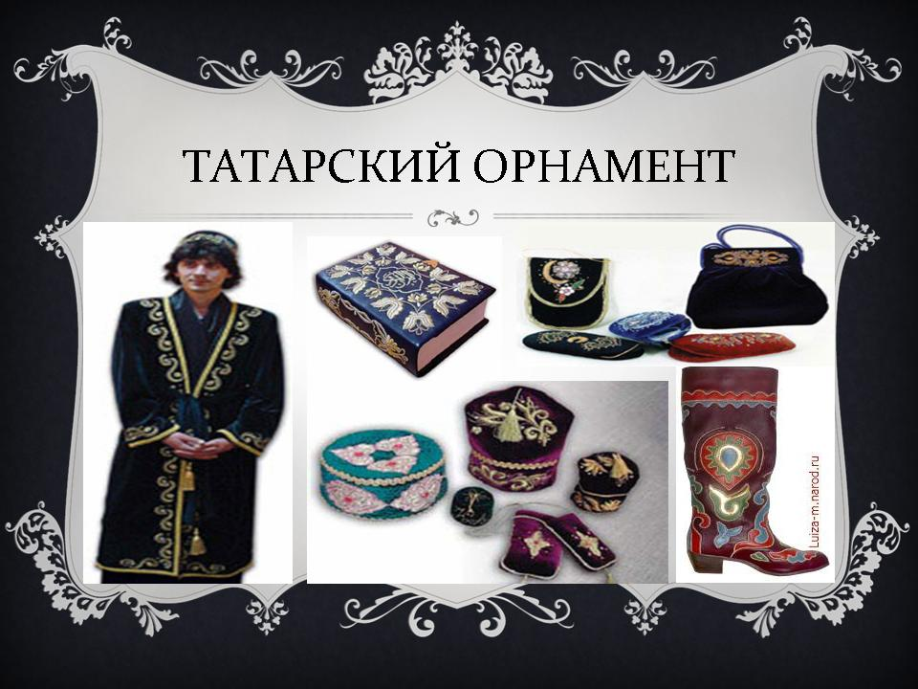

Slide 26
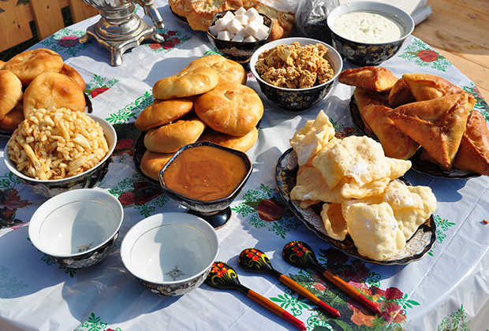
Татарские национальные блюда

Slide 28
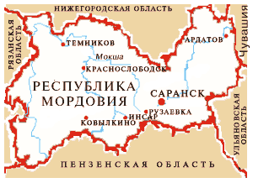
Карта Республики Мордовия

Slide 29


Государственные символы Мордовии
Флаг Герб

Slide 30
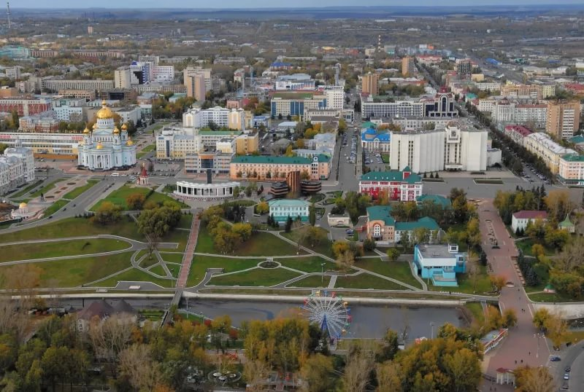
Саранск – столица Мордовии

Slide 31
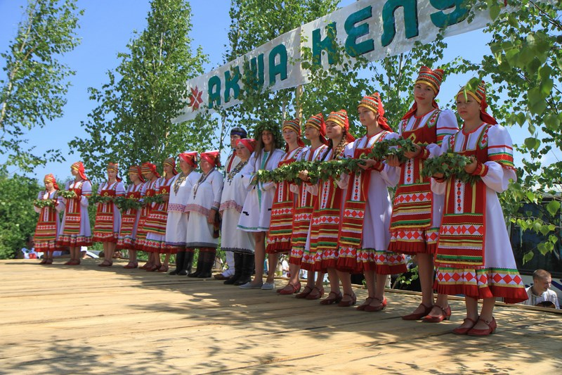
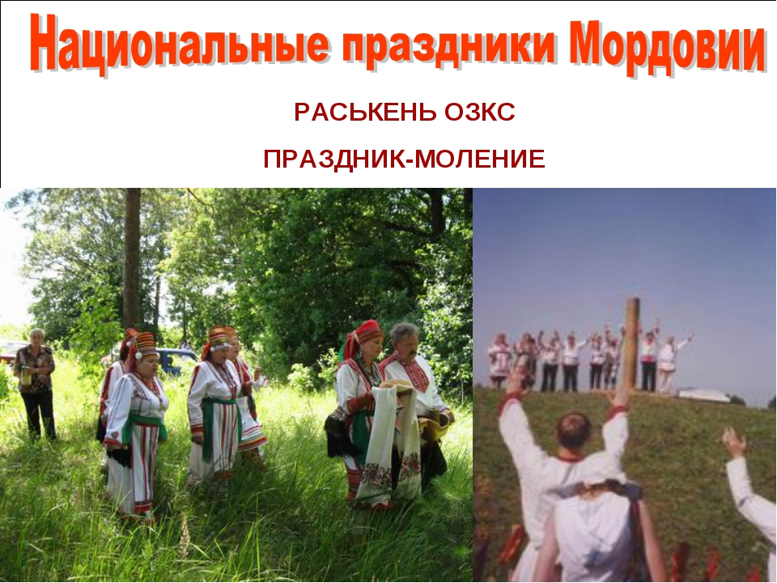
Народные праздники Мордовии: акша келу (белая берёза) праздник-моление

Slide 32
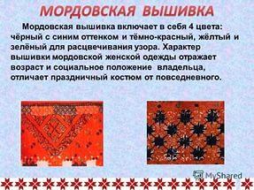
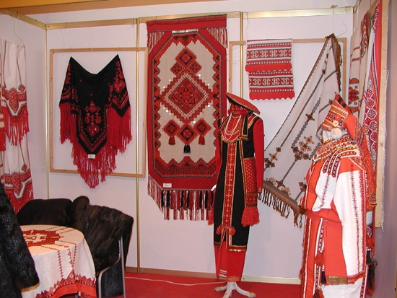
Мордовская вышивка

Slide 33
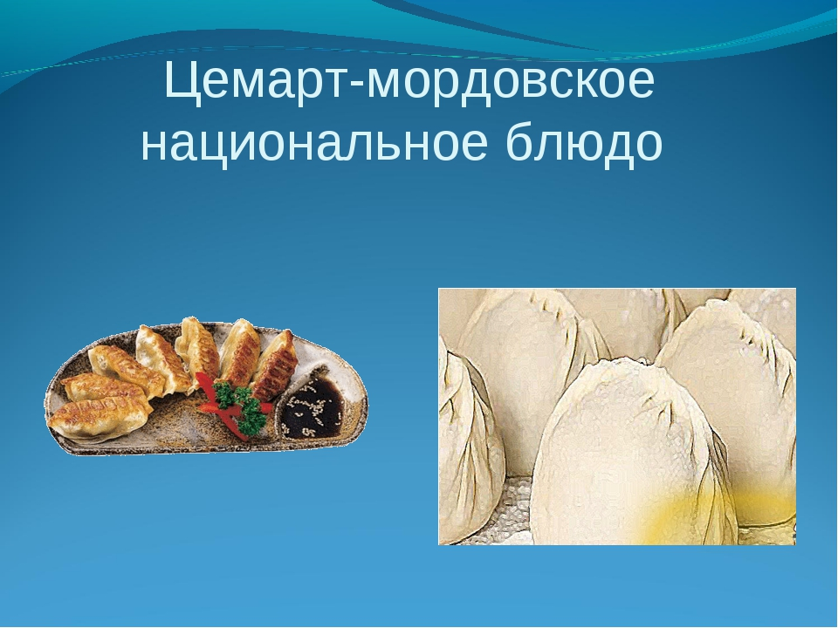
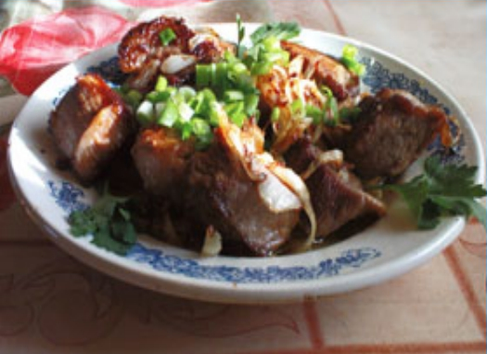
Национальные блюда Мордовии цемарт шяняпт (жареное мясо с луком)

Slide 34
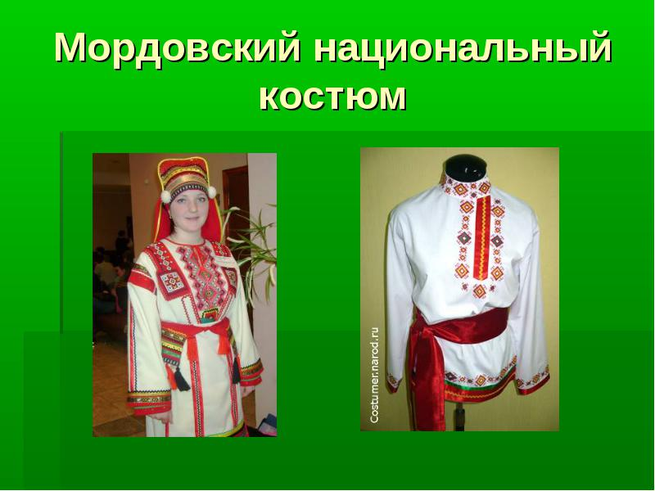
Мордовские национальные костюмы

Slide 35
УДМУРТЫ

Slide 36
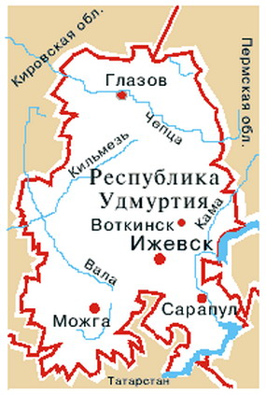
Карта Удмуртии

Slide 37


Государственные символы Удмуртии герб флаг

Slide 38
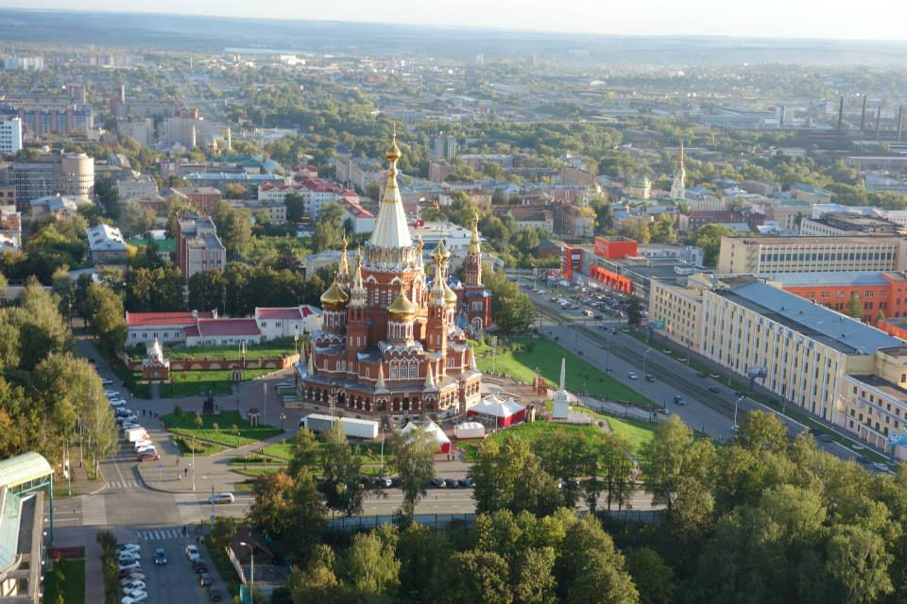
ИЖЕВСК – столица Удмуртии

Slide 39
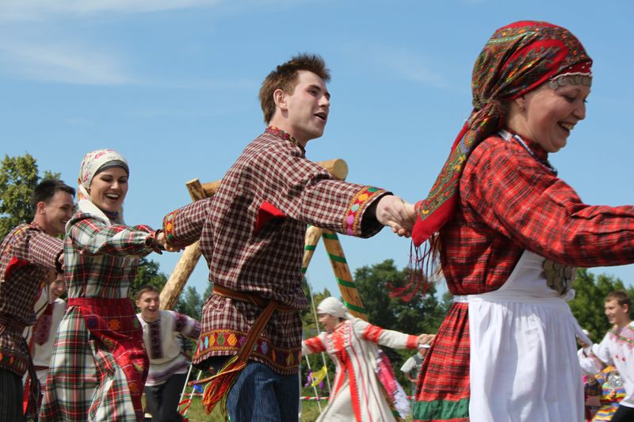
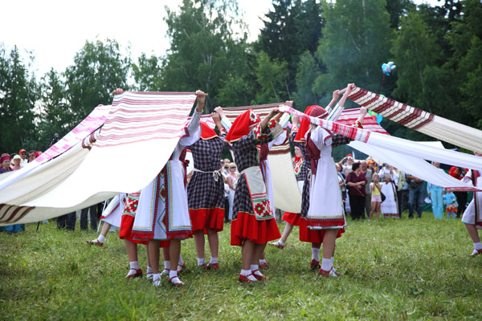
Обычаи и праздники Удмуртов
Выль –жук (праздник лета) гербер (завершение весенних работ)

Slide 40
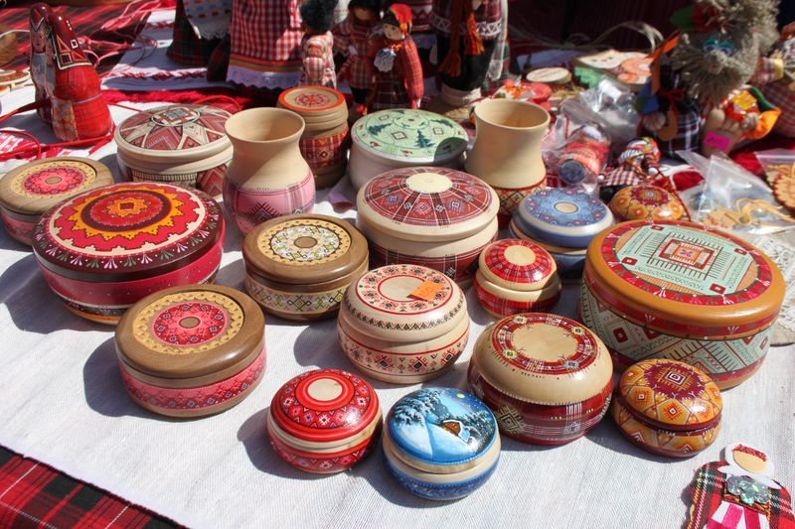
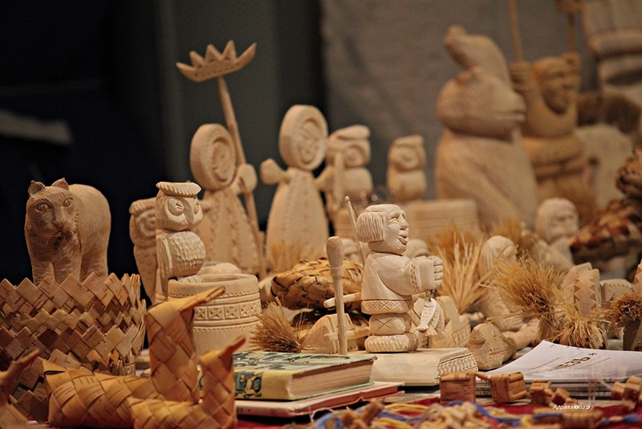
Ремесло удмуртского народа

Slide 41
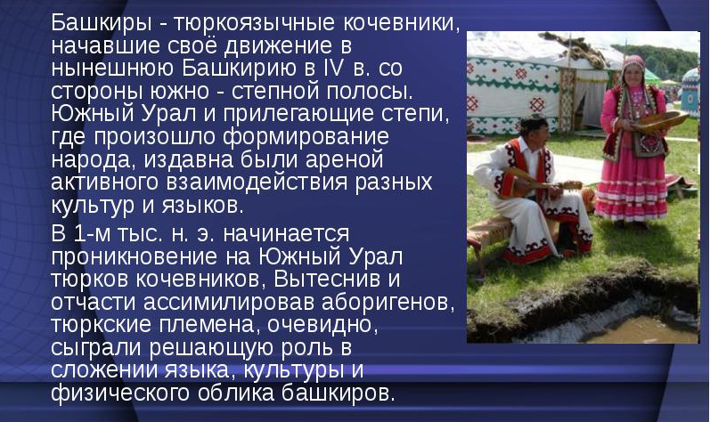
БАШКИРЫ

Slide 42

КАРТА БАШКИРИИ

Slide 43


Государственные символы Башкирии герб флаг

Slide 44

УФА – столица Башкирии

Slide 45

Национальный костюм башкирцев

Slide 46


Национальные праздники сабантуй

Slide 47


Национальные блюда Башкирии чак-чак бишбармак

Slide 48


